Slide 1
Презентація на тему
«Єврейська община в Умані»

Slide 2
На початку XIX століття Умань перетворюється на центр іудейського релігійного руху — хасидизму. Рабин Нахман, праонук Баал Шем Това, останні свої роки прожив в Умані. Помер в 1810 році від туберкульозу. За його заповітом, він був похований на старому єврейському цвинтарі, де поховані й жертви «Коліївщини». В наш час на місці будинку де жив цей цадик, влаштована синагога.

Slide 3
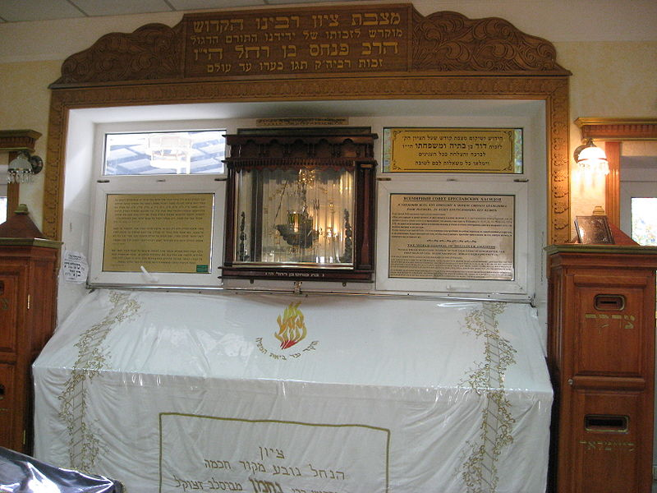
Труна равина Нахмана в Умані, Черкаська обл.

Slide 4
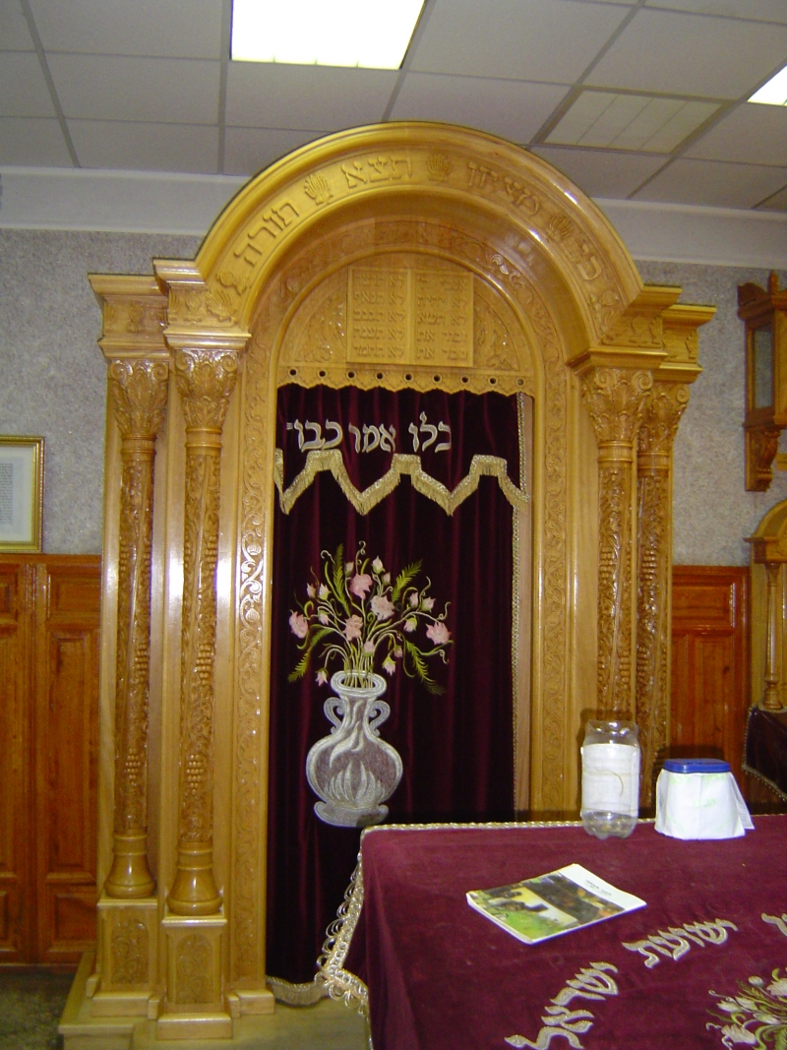

Slide 5
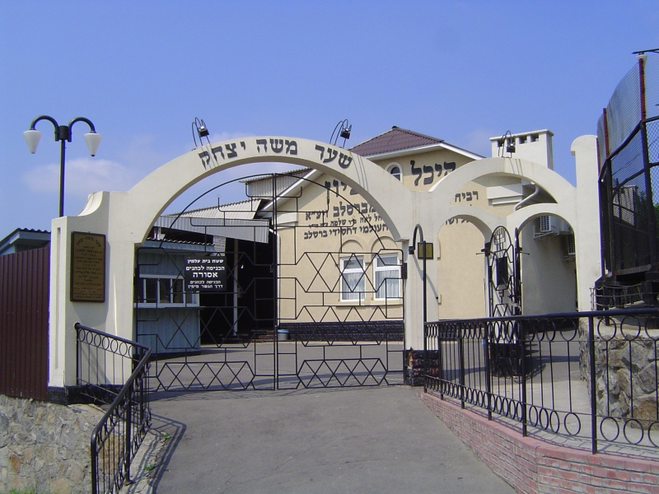

Slide 6
Могила цадика Раббі Нахмана (Брацлавського) в Умані - одна з найбільш шанованих святинь хасидів.Під час Другої Світової війни вона була знищена, в радянські часи на місці кладовища був побудований житловий мікрорайон

Slide 7
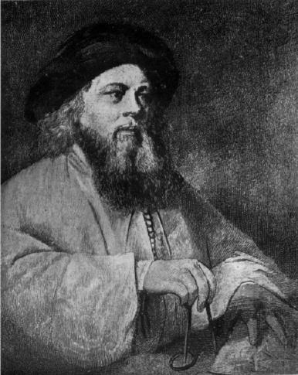
Баал Шем Тов (дослівно єврейською: Володар доброго імені, скорочено Бешт, справжнє ім'я Ізраель бен Еліезер)— єврейський цадик (євр. праведник), засновник хасидського руху серед євреїв.

Slide 8
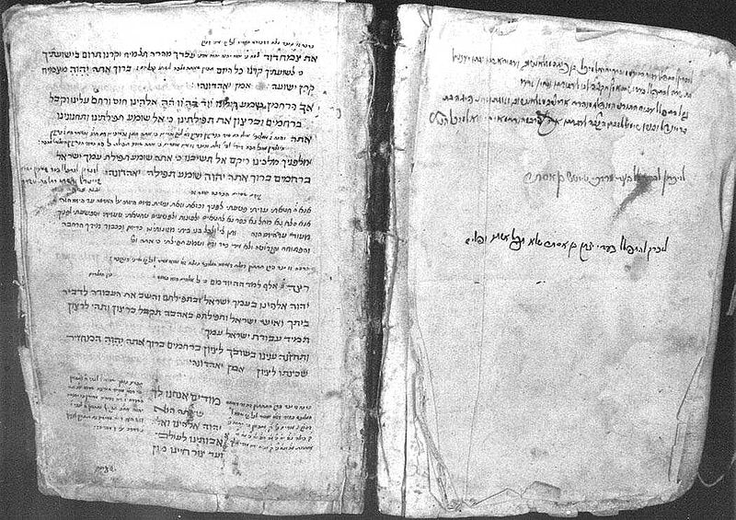
Молитовник (євр. сіддур), що належав Баал Шем Тову

Slide 9
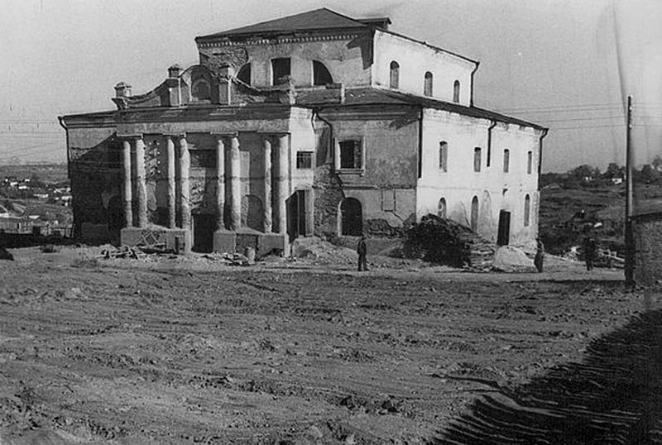
В 1900 році з 30000 населення, 21500 складали євреї. Місто мало 3 синагоги, 13 єврейських молитовних будинків, 4 приватних єврейських училища.

Slide 10
Під час Другої світової війни Умань 1 серпня 1941 року окупували німецько-фашистські війська. В місті був влаштований концтабір «Уманська Яма» для полонених червоноармійців та євреїв. За даними німецького командування 14 серпня 1941 року в Уманському таборі знаходилось 50000 радянських військовополонених. На околиці міста, в Сухому Яру, німці розстріляли більше 13000 євреїв.

Slide 11
Уманська яма, серпень 1941 року

Slide 12
Нині вулиця Пушкіна в Умані, та її прилеглі провулки — є місцем компактного перебування євреїв — хасидів на іудейський Новий Рік, що святкується в кінці вересня, в Умань з'їжджаються хасиди з усього світу. Вони вважають, що помолившись в цей день на могилі цадика Нахмана, отримають духовне очищення.

Slide 13
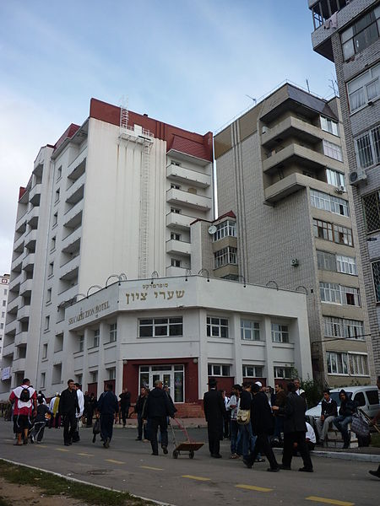
Готель "Шаарей Ціон"

Slide 14
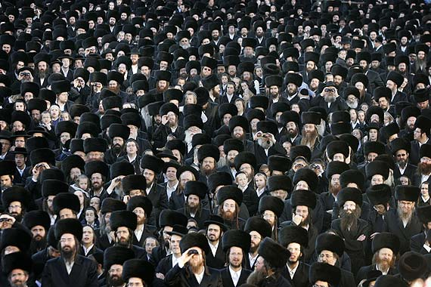
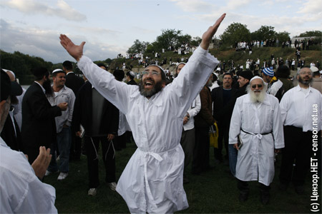
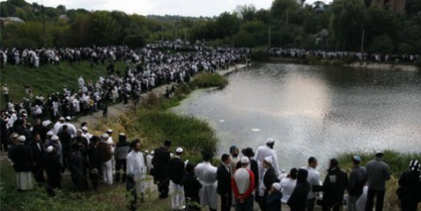

Slide 15
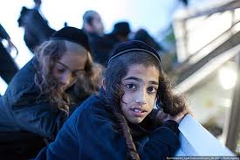
Велике значення паломництво має і для меншого покоління. Їх беруть з собою на прощу для того, щоб виховати у них святе відношення до релігії. Під час паломництва в Умані, хасиди збирають хлопчаків в купки і проводять з ними своєрідні уроки, коли вони вивчають тексти тори.

